Slide 1
Le jeu des pays et des villes

Slide 2
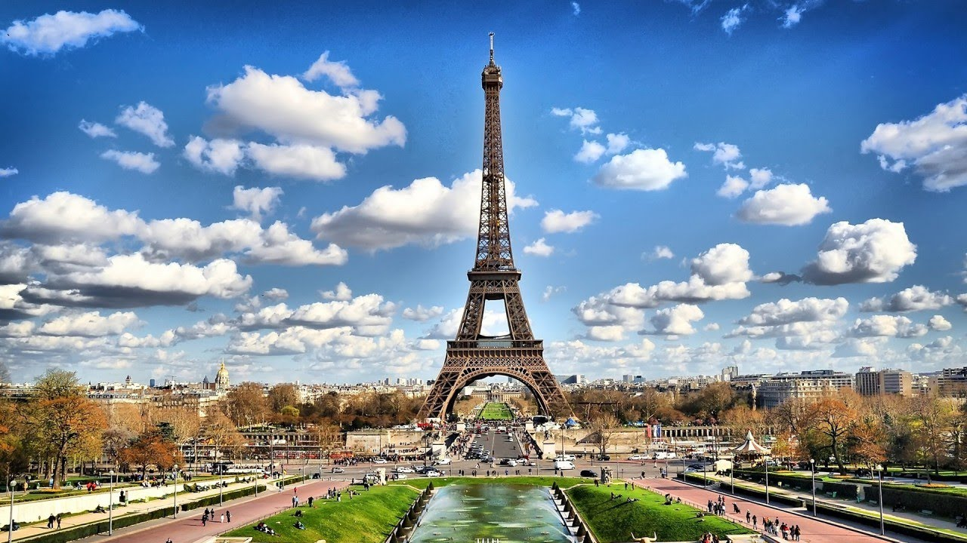

Slide 3
C’est Paris, la capitale de la France.

Slide 4
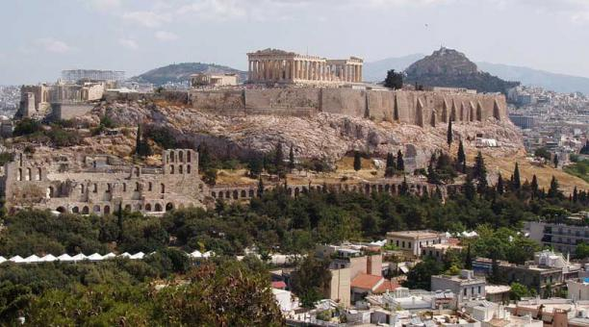

Slide 5
C’est Athènes, la capitale de la Grèce.

Slide 6
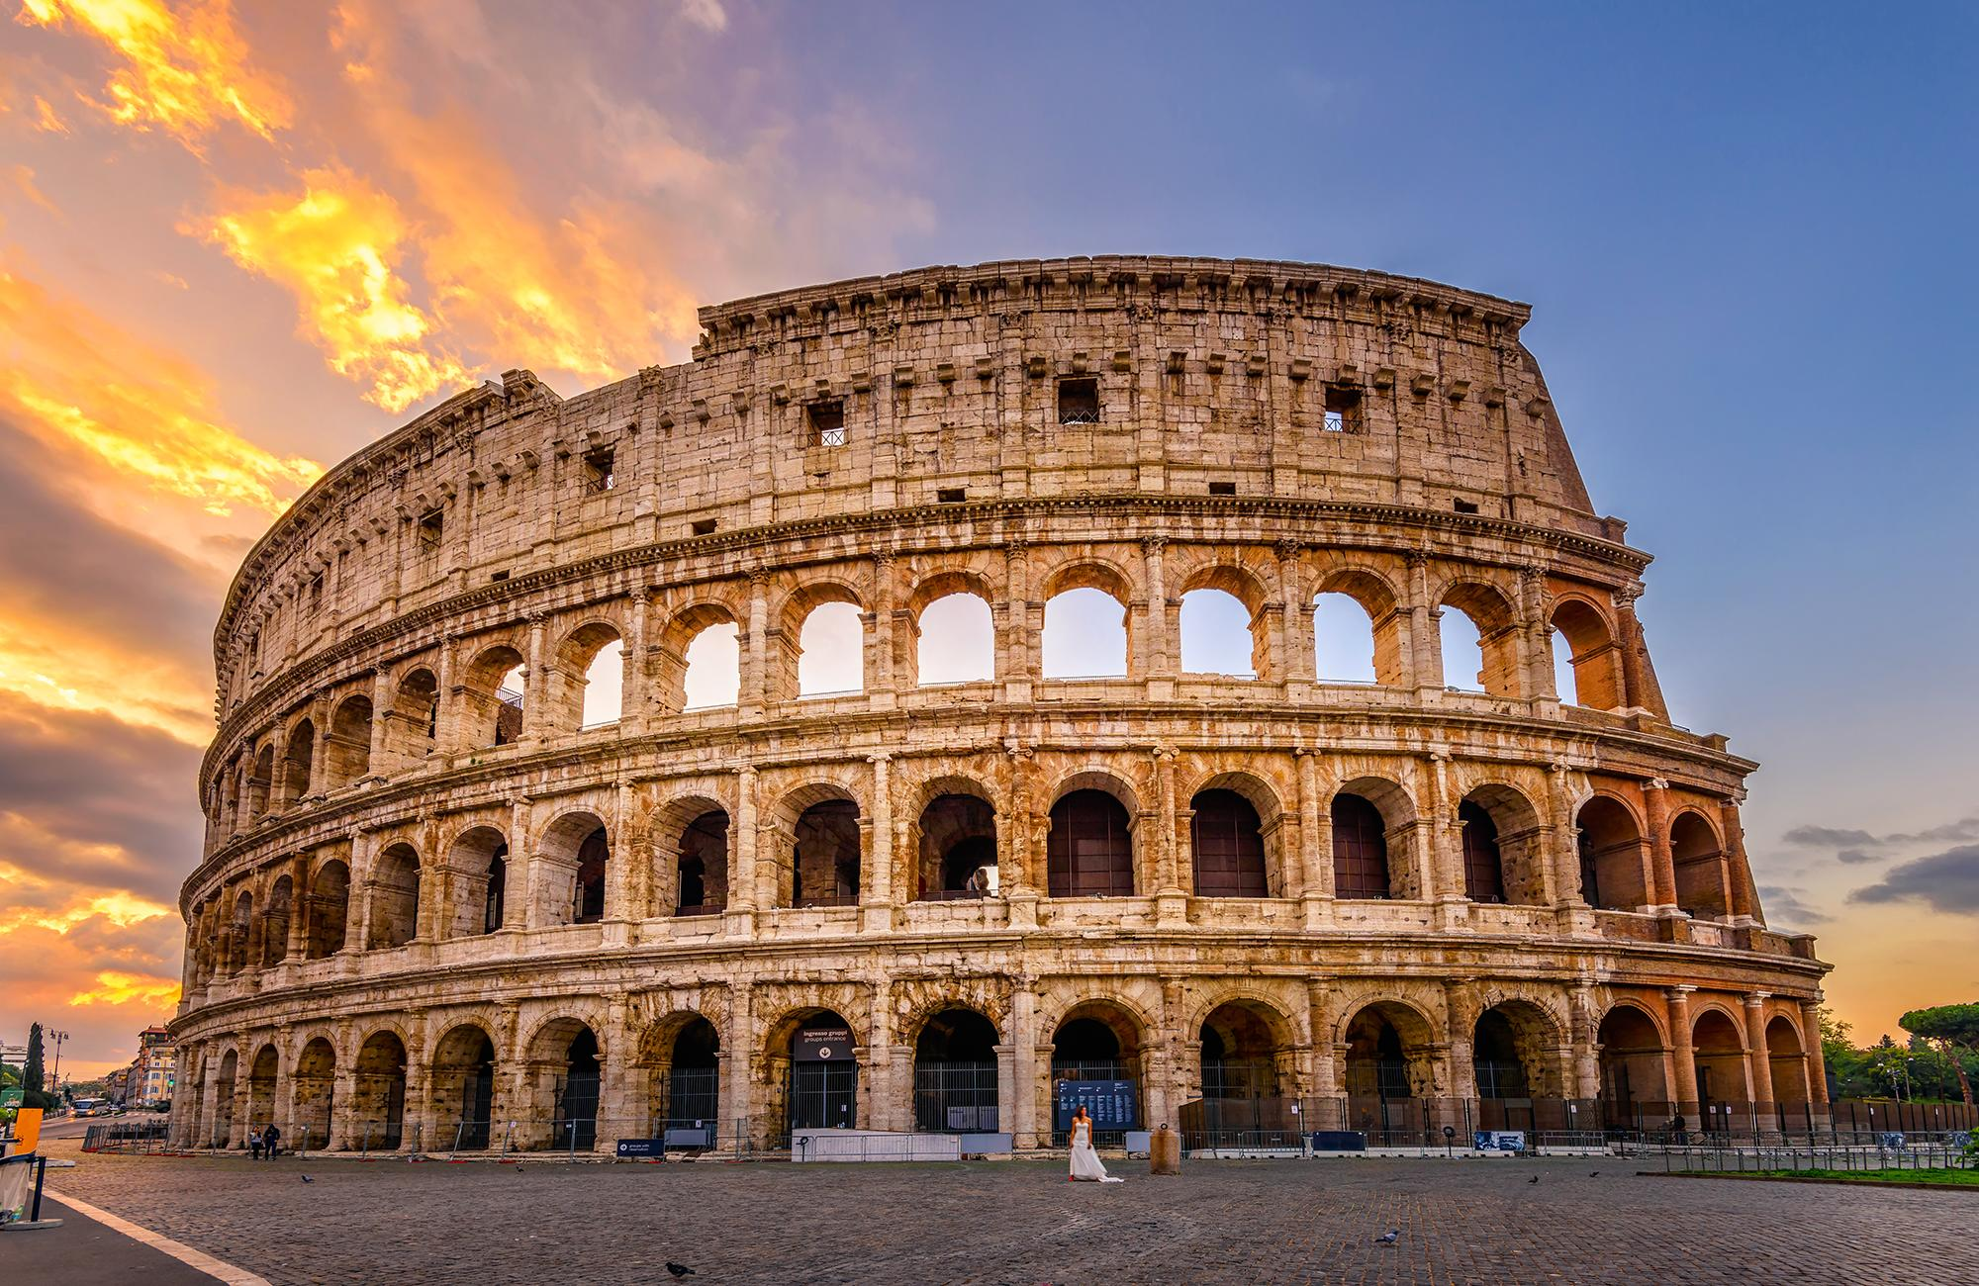

Slide 7
C’est Rome, la capitale de l’Italie.

Slide 8
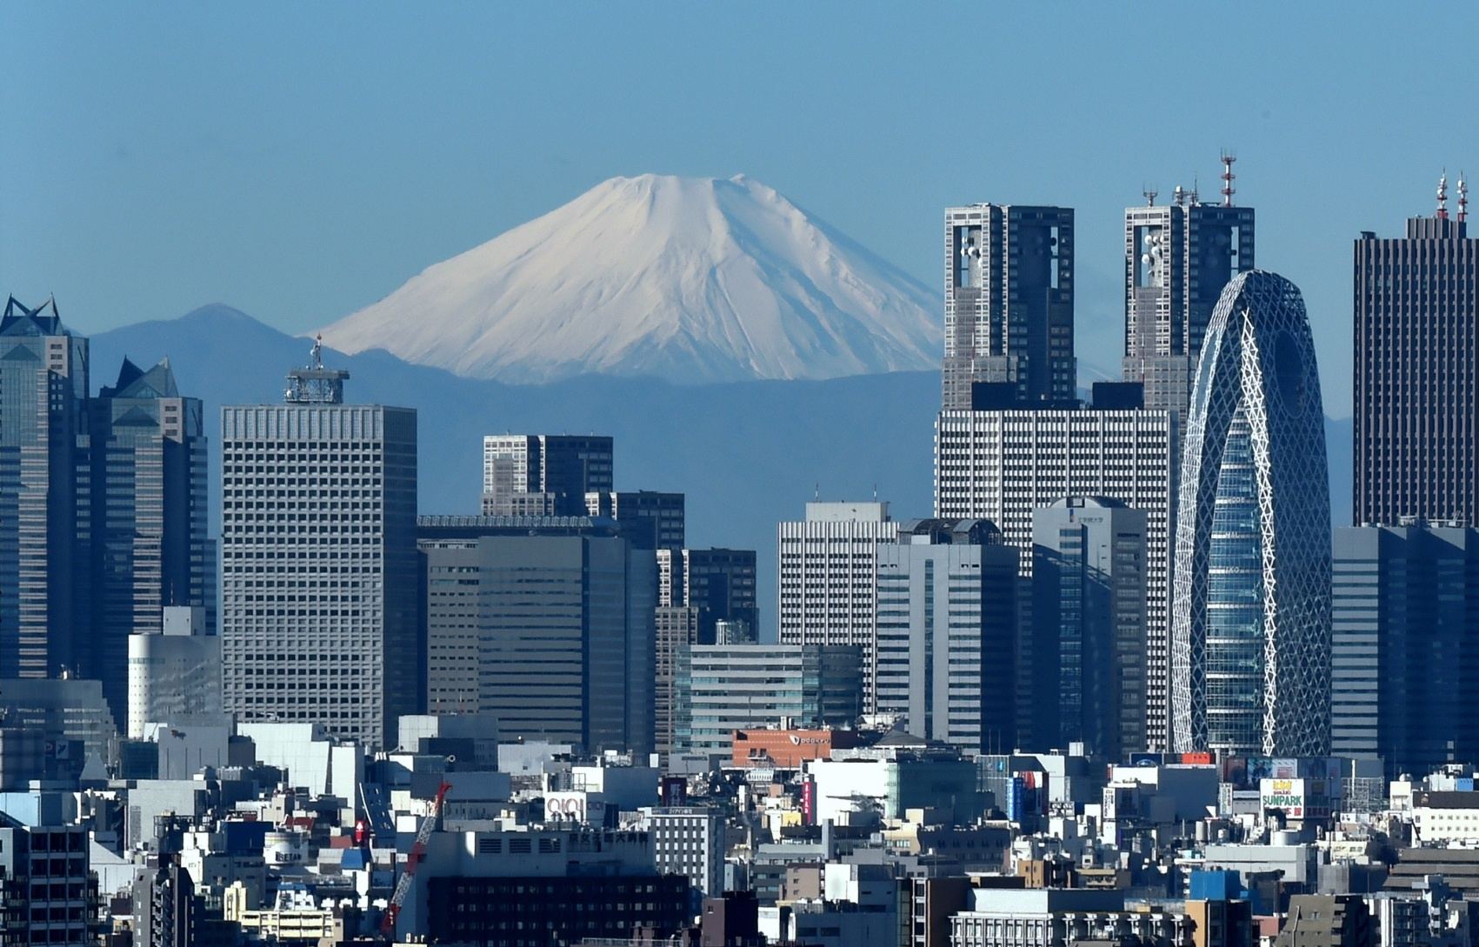

Slide 9
C’est Tokyo, la capitale du Japon.

Slide 10
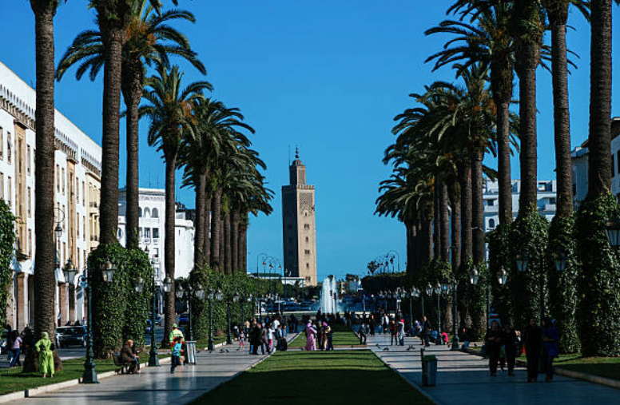

Slide 11
C’est Rabat, la capitale du Maroc.

Slide 12
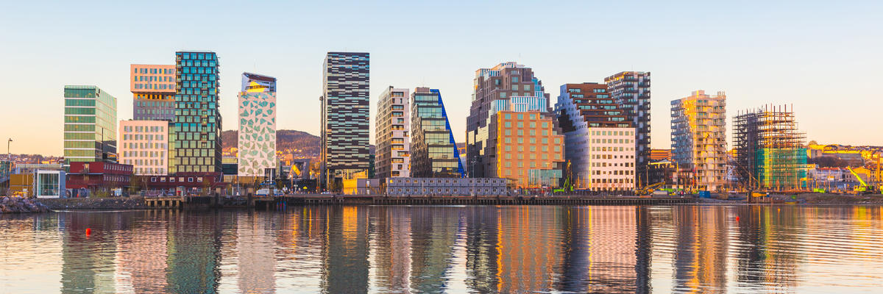

Slide 13
C’est Oslo, la capitale de la Norvège.

Slide 14
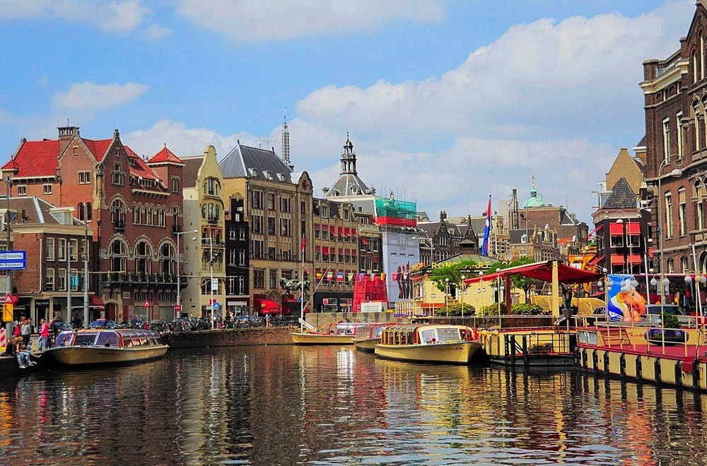

Slide 15
C’est Amsterdam, la capitale des Pays-Bas.

Slide 16
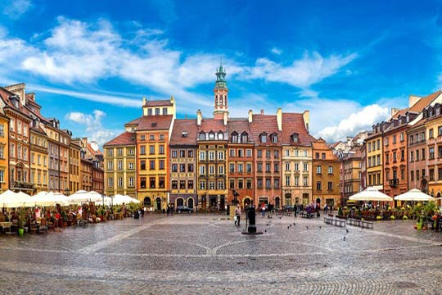

Slide 17
C’est Varsovie, la capitale de la Pologne.

Slide 18
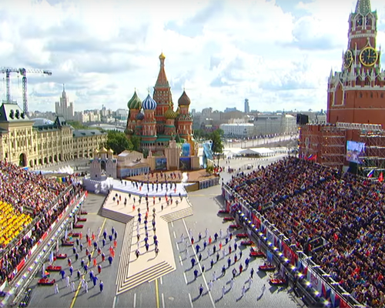

Slide 19
C’est Moscou, la capitale de Russie.

Slide 20
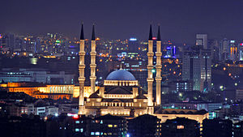

Slide 21
C’est Ankara, la capitale de la Turquie.

